Slide 1
Гіпотеза Рінгеля-Косіга про граціозність дерев

Slide 2
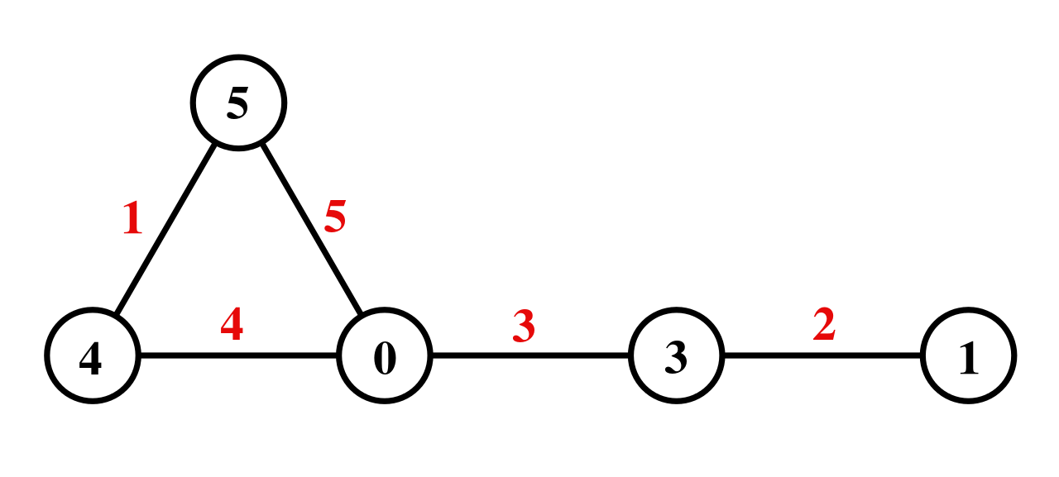
Поняття граціозності графа
Нумерація ϕ граціозна, якщо ϕ:V→{0,1,2,…,|E|} є ін’єктивним відображенням і якщо всі ребра графа G мають різні номери з множини {1,2,…,|E|}.
Граф є граціозним, якщо він допускає граціозну нумерацію.

Slide 3
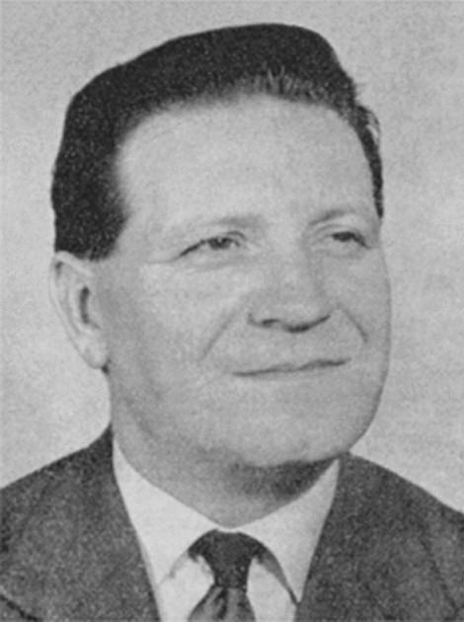
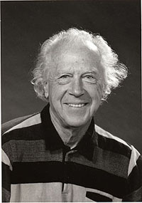
Гіпотеза Рінгеля-Косіга
Знаменита гіпотеза полягає в тому, що всі дерева є граціозними.
Гіпотезу було сформульовано в 1976 році Герхардом Рінгелем і Антоном Коцігом.

Slide 4
Класи граціозних дерев

Slide 5
Зірка
Зіркою називають дерево, яке має не більше однієї вершини, степінь якої перевищує одиницю.

Slide 6
Ланцюг
Ланцюгом називають дерево, в якому лише 2 вершини (кінці ланцюга) мають степінь 2.

Slide 7
Гусениця
Гусеницею (або однодистантним деревом) називають дерево, яке після вилучення усіх висячих вершин (тобто вершин степеня 1) перетворюється на ланцюг.

Slide 8
Оливкові дерева
Оливкове дерево – сукупність і ланцюгів, з’єднаних в одній вершині, причому довжина і-го ланцюга дорівнює і.

Slide 9
Деякі види омарів
Омар – дерево, яке після видалення усіх висячих вершин перетворюється на гусеницю. Сьогодні відомі наступні граціозні підкласи омарів: феєрверки, (2, k)-гусениці.

Slide 10
Бананові дерева
Бананове дерево складається з сукупності зірок та вершини v, причому одну кінцеву вершину кожної зірки з’єднано з вершиною v.

Slide 11
Сімейство павуків
Павук – дерево, у якому лише одна вершина має степінь більшу за 2.

Slide 12
Симетричні дерева
Симетричне дерево – кореневе дерево, у якого всі вершини, розташовані на однаковій відстані від кореня, мають однаковий степінь.

Slide 13
Методи отримання більших граціозних дерев

Slide 14
Приєднання гусениці до граціозно занумерованого дерева

Slide 15
Поділ ребер граціозного дерева

Slide 16
Гірляндова побудова

Slide 17
Δ-побудова

Slide 18
Висновки
На даний момент знайдено граціозні нумерації для усіх дерев з кількістю вершин до 35 включно.
У 2004 р. та 2009 р. запропоновано варіанти доведення гіпотези, але вони виявилися хибними або неповними.

